Slide 1



Metodologías
Ágiles

Slide 2

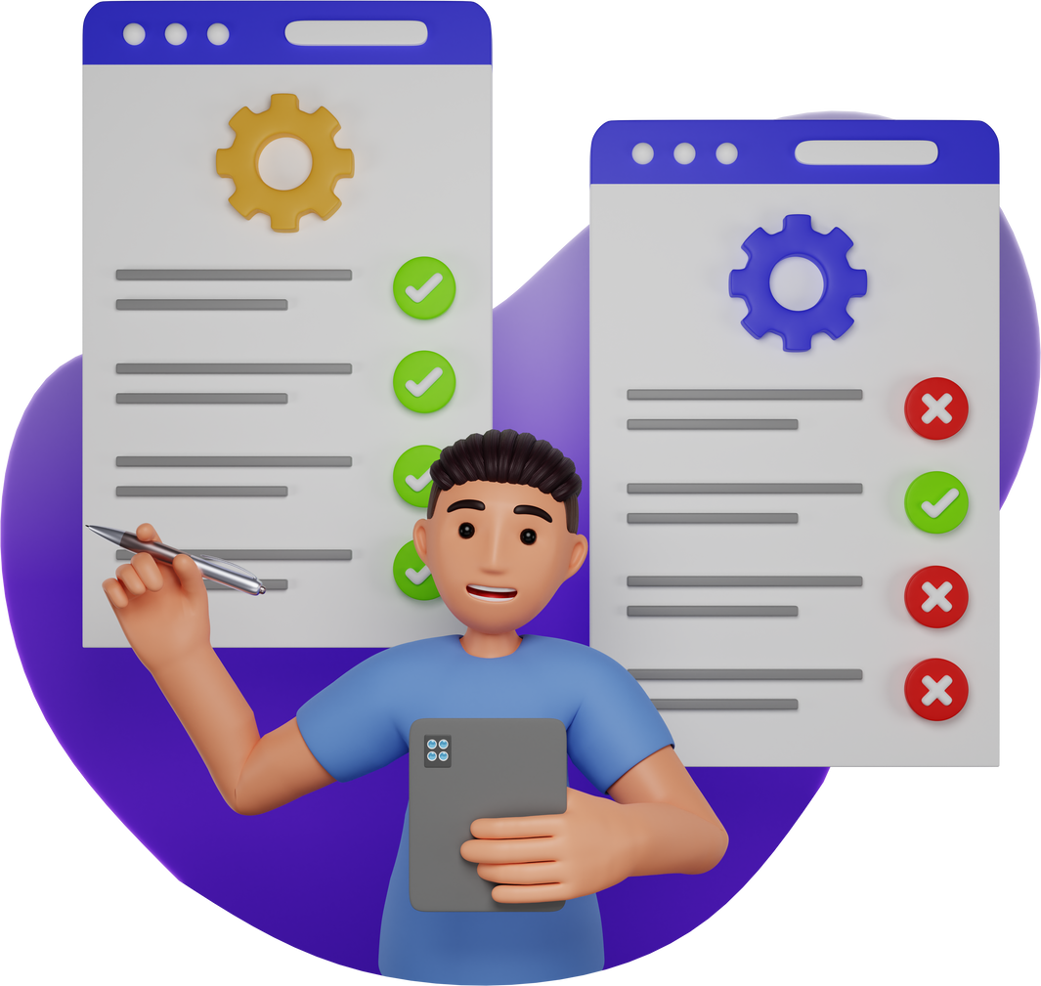

Objetivo
Comprender los fundamentos de las metodologías ágiles, su origen, beneficios, principios clave y aplicaciones prácticas. Además, ser capaces de identificar cómo aplicar metodologías ágiles en contextos reales.

Slide 3

Problema
En un proyecto, como la construcción de un edificio:
Se realizan estudios.
Se acuerda un contrato con lo prometido.
Los cambios pequeños tienen un gran impacto.
Los contratistas tienen tareas predefinidas que no tienden a cambiar en el tiempo.
Las necesidades del contratante permanecen fijas.

Slide 4

Problema
Si esto lo llevamos a un proyecto de software:
Se realizan estudios.
Se acuerda un contrato con lo prometido.
Los cambios pequeños tienen un menor impacto.
Los contratistas tienen múltiples tareas
Las necesidades de los contratantes varía según los stakeholders.

Slide 5

Ejecutando el contrato
En un equipo multidisciplinario debemos definir:
¿Cómo nos comunicamos?
¿Cómo definimos qué va a hacer cada uno?
¿Cómo validamos con nuestro cliente que vamos por buen camino?
¿Cómo medimos el esfuerzo necesario?

Slide 6
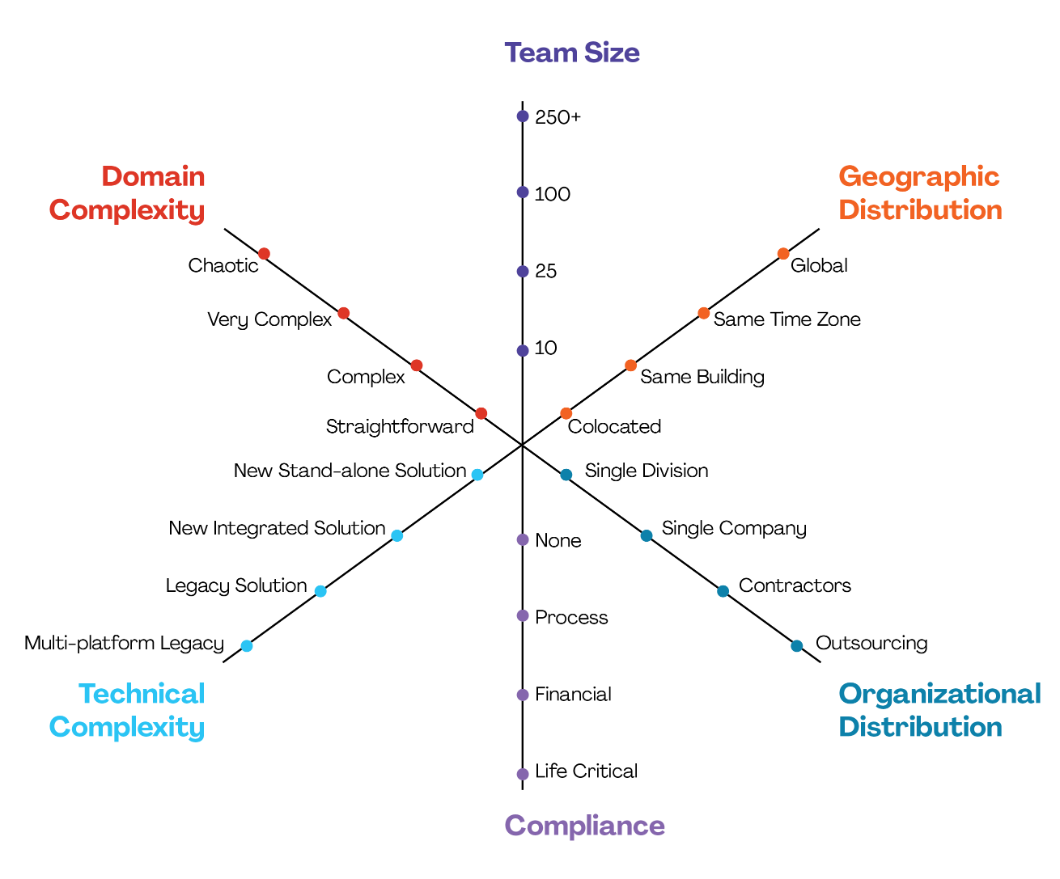
Una forma de trabajar (WoW, por sus siglas en ingles) para todos los equipos no será suficiente
Los equipos deben escoger su WoW de manera tal que se ajusté a ellos y a la situación a la cual se enfrentan
Notes:
What to say
Every team is in a unique situation
There is more to scaling than just team size, and frankly that’s the easiest factor to address
This diagram is a tactical scaling factors chart can help you to understand your context, addressing six dimensions. Each axis ranges from low to high complexity.
For more information about tactical scaling factors, see https://www.pmi.org/disciplined-agile/agility-at-scale/tactical-agility-at-scale/scaling-factors

Slide 7

¿Qué son las metodologías ágiles?
Son métodos de gestión de proyectos basados en ciclos cortos que fomentan la colaboración, la entrega continua de valor y la adaptación rápida a los cambios del cliente.
Ejemplo
Un equipo de desarrollo lanza una app para reservas de citas médicas. Cada dos semanas liberan una nueva versión con mejoras, como agendamiento por especialidad o recordatorios por correo, ajustándose a lo que los usuarios van solicitando durante el proceso.

Slide 8
Antes de 2000 Los proyectos seguían modelos rígidos como el cascada, con entregas al final y poca flexibilidad ante cambios.
2001 – Nace el Manifiesto Ágil 17 expertos proponen un nuevo enfoque basado en 4 valores y 12 principios que priorizan la colaboración, entrega continua y adaptación al cambio.
Comparación clave
Tradicional: planificación rígida y entregas finales.
Ágil: ciclos cortos, entrega continua y ajustes constantes.
Metodologías ágiles más usadas
Scrum: estructura formal con roles y sprints.
Kanban: gestión visual y flujo continuo.
XP: buenas prácticas técnicas.
Lean: eliminar desperdicios y entregar valor rápido.
Contexto Histórico

Slide 9
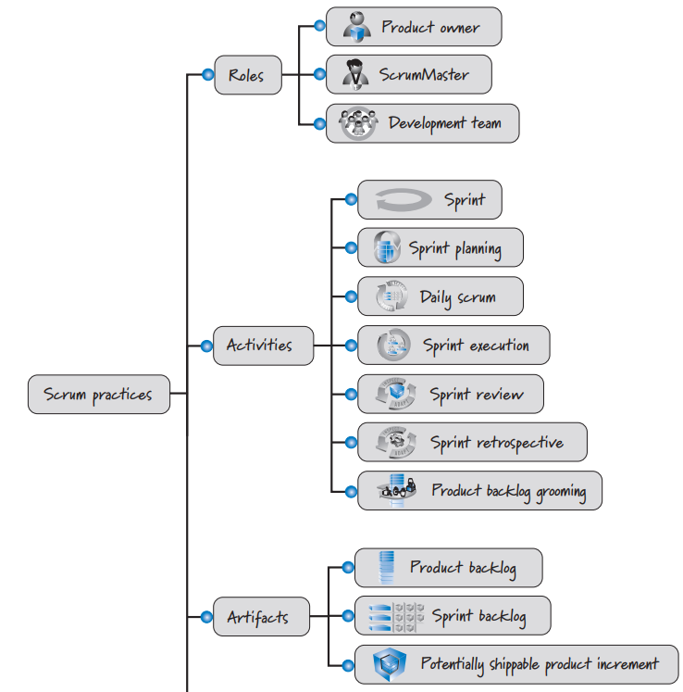

Scrum
¿Qué es Scrum?
Scrum es un marco de trabajo ágil que estructura el trabajo en ciclos cortos y predecibles llamados sprints, donde se entrega un incremento funcional del producto. Promueve la transparencia, la inspección y la adaptación constante.

Slide 10
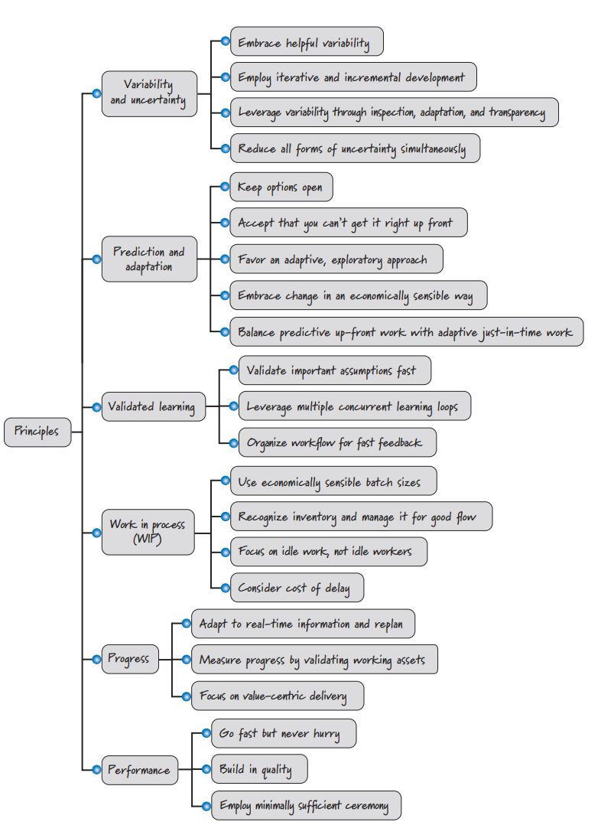
Principios de Scrum
Scrum

Slide 11
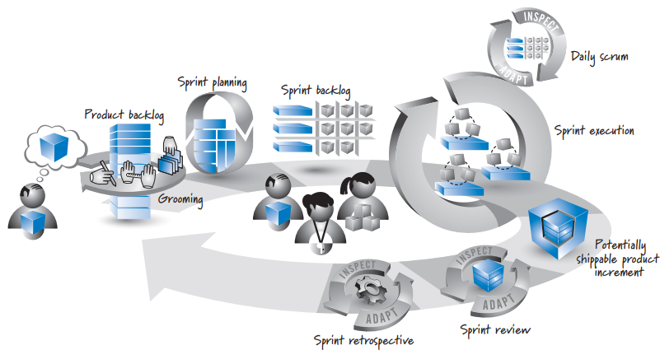
Scrum

Slide 12
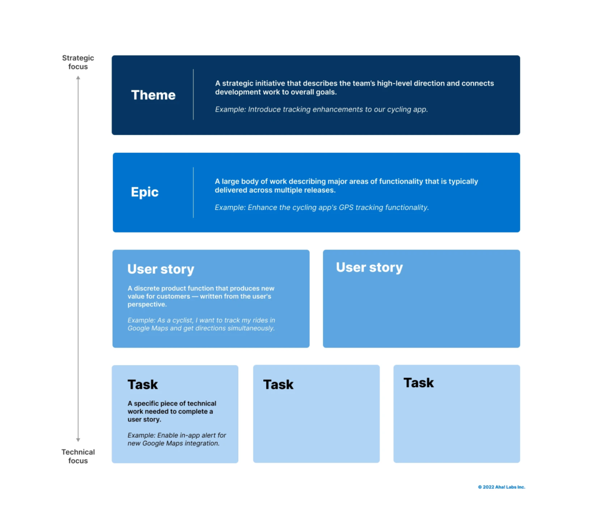
Scrum

Slide 13
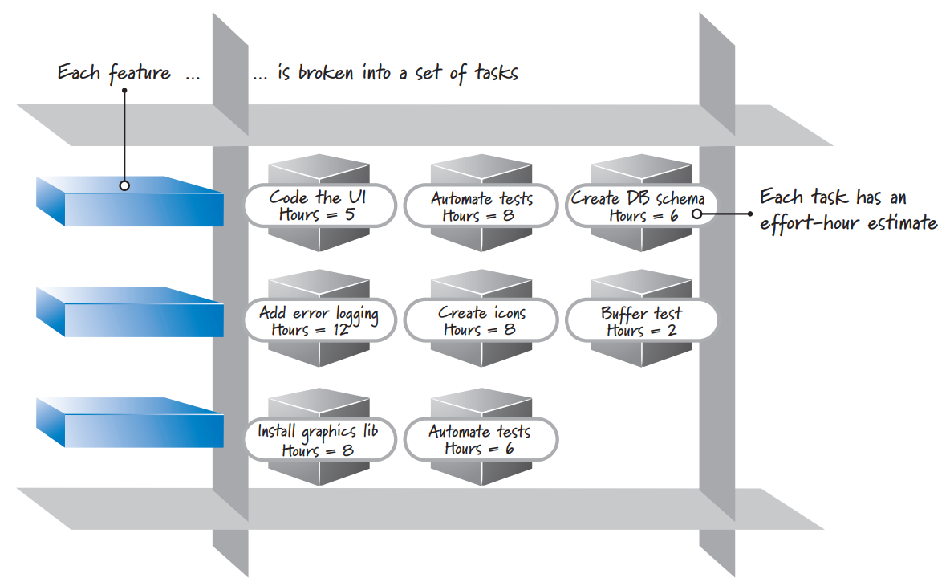
Scrum

Slide 14
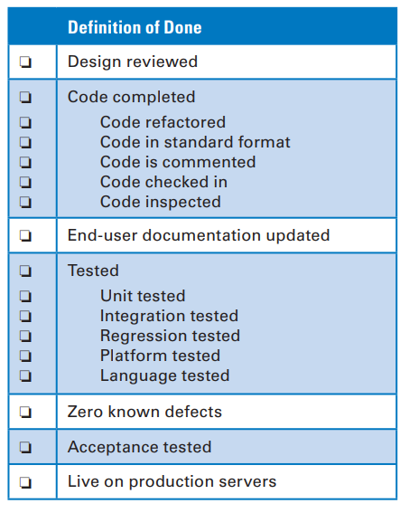
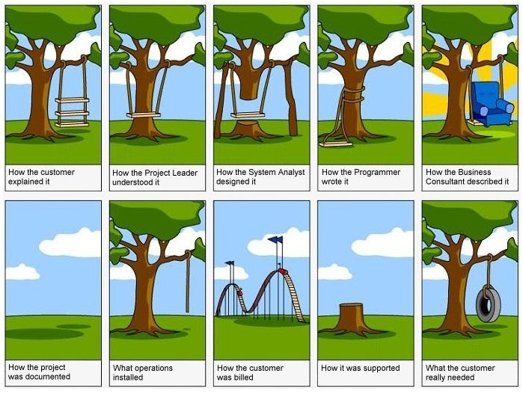
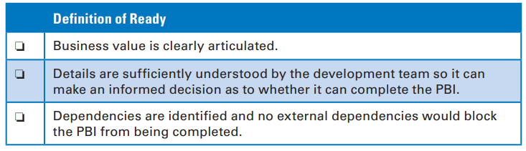
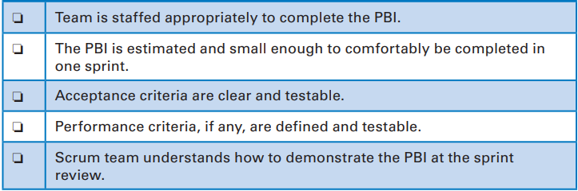
Dejando las cosas claras

Slide 15
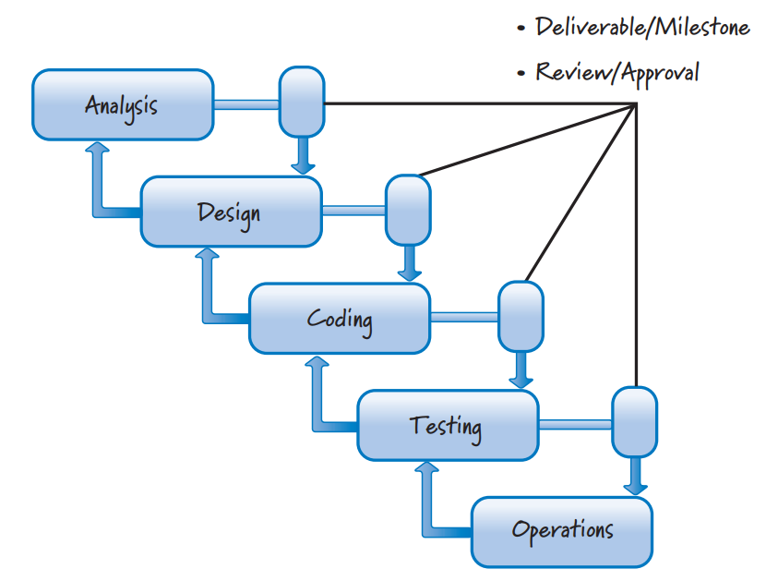
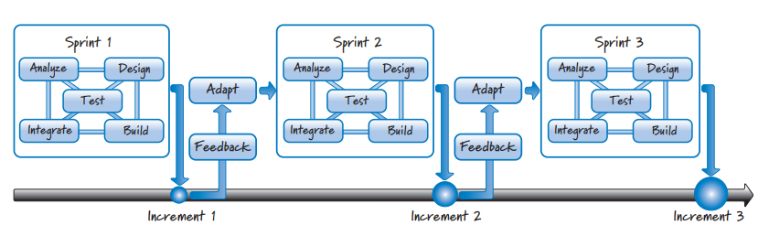
Watefall vs Scrum

Slide 16
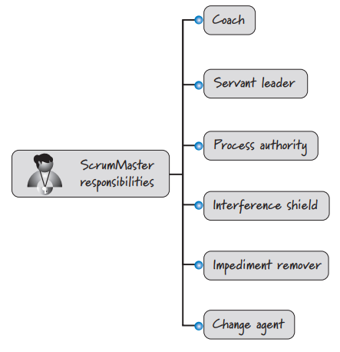
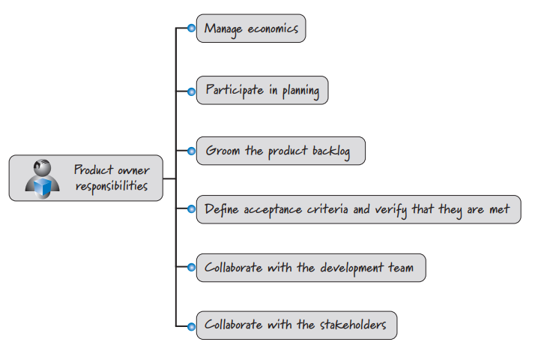
Algunos Roles

Slide 17
Scrum
Eventos en Scrum
Sprint
Ciclo de trabajo (de 1 a 4 semanas) en el que el equipo desarrolla una parte funcional del producto.
Artefactos en Scrum
Product Backlog
Sprint Planning
Lista priorizada de todo lo que necesita el producto, gestionada por el Product Owner.
Reunión al inicio del sprint donde se define qué se va a hacer y cómo se va a lograr.
Daily Scrum
Sprint Backlog
Reunión diaria de 15 minutos para que el equipo sincronice avances, planifique el día y detecte bloqueos.
Conjunto de tareas que el equipo selecciona del Product Backlog para trabajar durante un sprint.
Sprint Review
Al final del sprint, el equipo muestra el trabajo hecho y recoge feedback del cliente o stakeholders.
Incremento
Resultado funcional y usable del trabajo realizado durante un sprint.
Sprint Retrospective
Reunión interna para reflexionar y mejorar: ¿qué funcionó, qué no, y qué se puede hacer mejor en el próximo sprint?

Slide 18
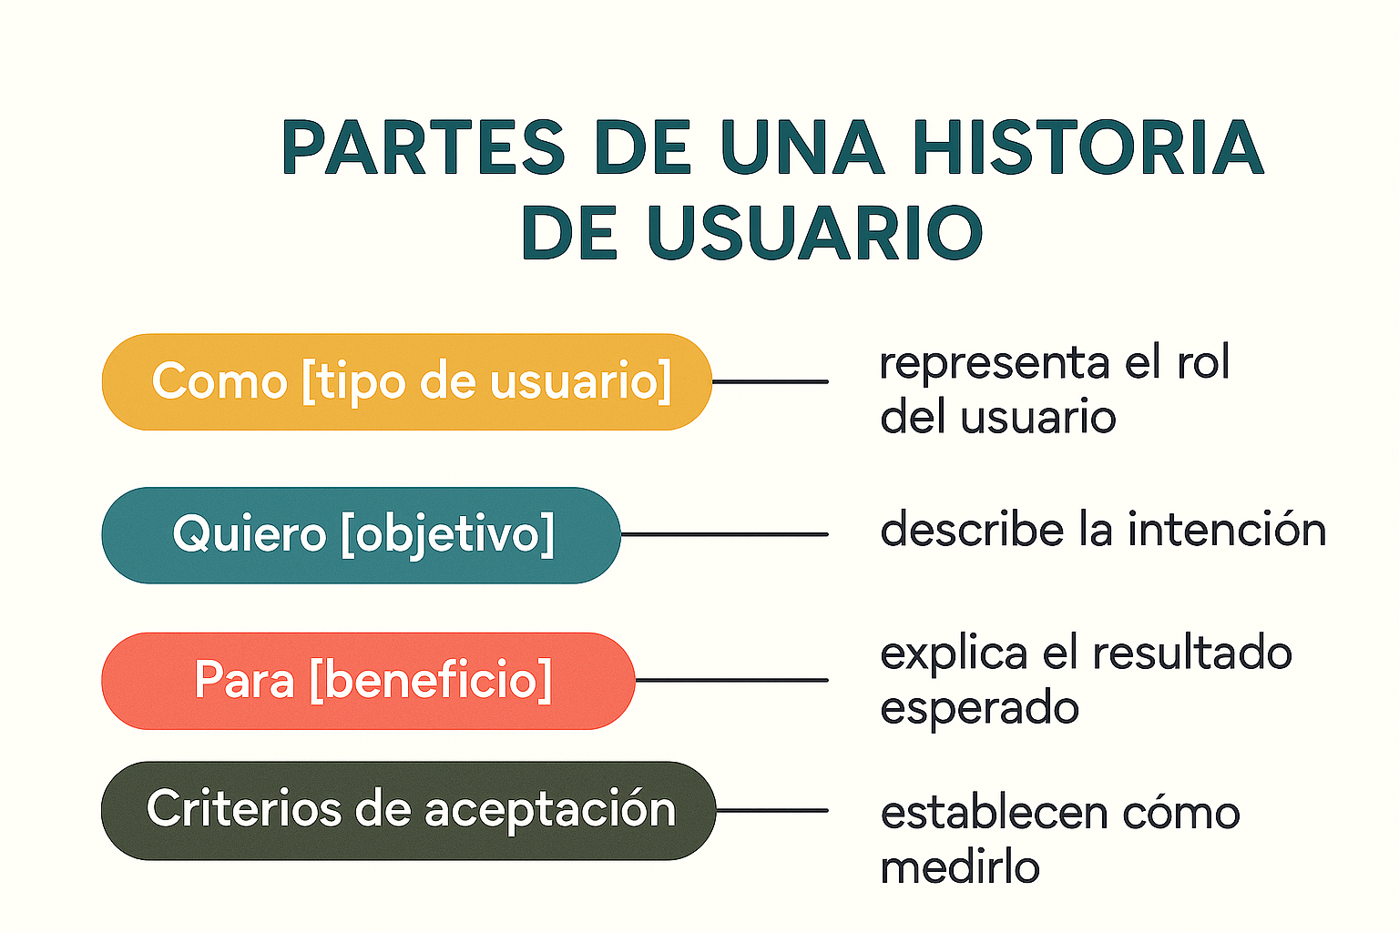
Historias de Usuario
Yo, como usuario cliente, necesito iniciar sesión para poder acceder a la plataforma.
Criterios de aceptación:
Cuando digite la contraseña los caracteres deben ser reemplazados por ‘*’
Debe validarse que tanto correo como contraseña sean digitados para iniciar sesión.
etc.

Slide 19
Componentes
Definition of Ready (DoR)
Es el checklist para asegurar que una HU está lista para ser tomada por el equipo de desarrollo
Definition of Done (DoD)
Es el checklist para decir que la HU está acabada
Story Points
Representación del esfuerzo necesario para cumplir la historia
Pivote
Referencia en puntos/días para puntuar las historias.

Slide 20
Otras metodologías ágiles
Kanban
Lean
Es un sistema de gestión visual que permite ver el estado de las tareas en todo momento. Se basa en un tablero dividido en columnas que representan el flujo de trabajo (por ejemplo: “Por hacer”, “En proceso”, “Hecho”).
Es una filosofía de trabajo que busca eliminar todo lo que no aporta valor al cliente. Viene del sistema de producción de Toyota y se ha adaptado a múltiples sectores.
XP (Extreme Programming)
Es una filosofía de trabajo que busca eliminar todo lo que no aporta valor al cliente. Viene del sistema de producción de Toyota y se ha adaptado a múltiples sectores.

Slide 21

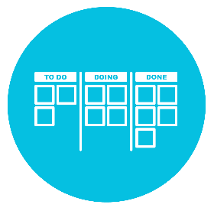


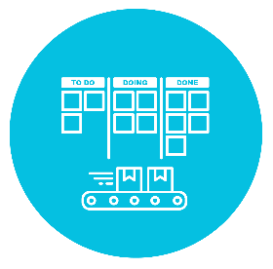

Otras metodologías planteadas y organizadas por el PMI
Agile
Lean
Exploratoria
Continuous
Delivery: Agile
Continuous
Delivery: Lean
Program
Notes:
2 minutes
Disciplined Agile Delivery (DAD), the solution delivery portion of the Disciplined Agile framework, supports several full delivery life cycles. It does this because solution delivery teams face different situations, so one life cycle will not fit all. It depends on the context and needs that the team faces.
For example, agile can be a very effective approach but in some situations, such as where priorities are changing daily, Lean may be a better approach. Knowing more options can make your teams more effective.
Due to time constraints, we will cover a few of the life cycles.
For more information about all six life cycles, see https://www.pmi.org/disciplined-agile/lifecycle
What to do
As the presenter, you can choose which of the six life cycles you want to show.

Slide 22
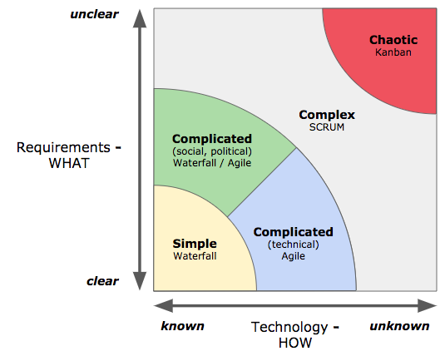
Algunas guias de cuando usar una metodología particular
Notes:
1 minute
The agile life cycle is for teams taking a project approach. It is based on Scrum. And it brings enterprise-issues into account
Notice how it shares risk-based milestones with the business life cycles
For more information, see https://www.pmi.org/disciplined-agile/lifecycle#Agile

Slide 23

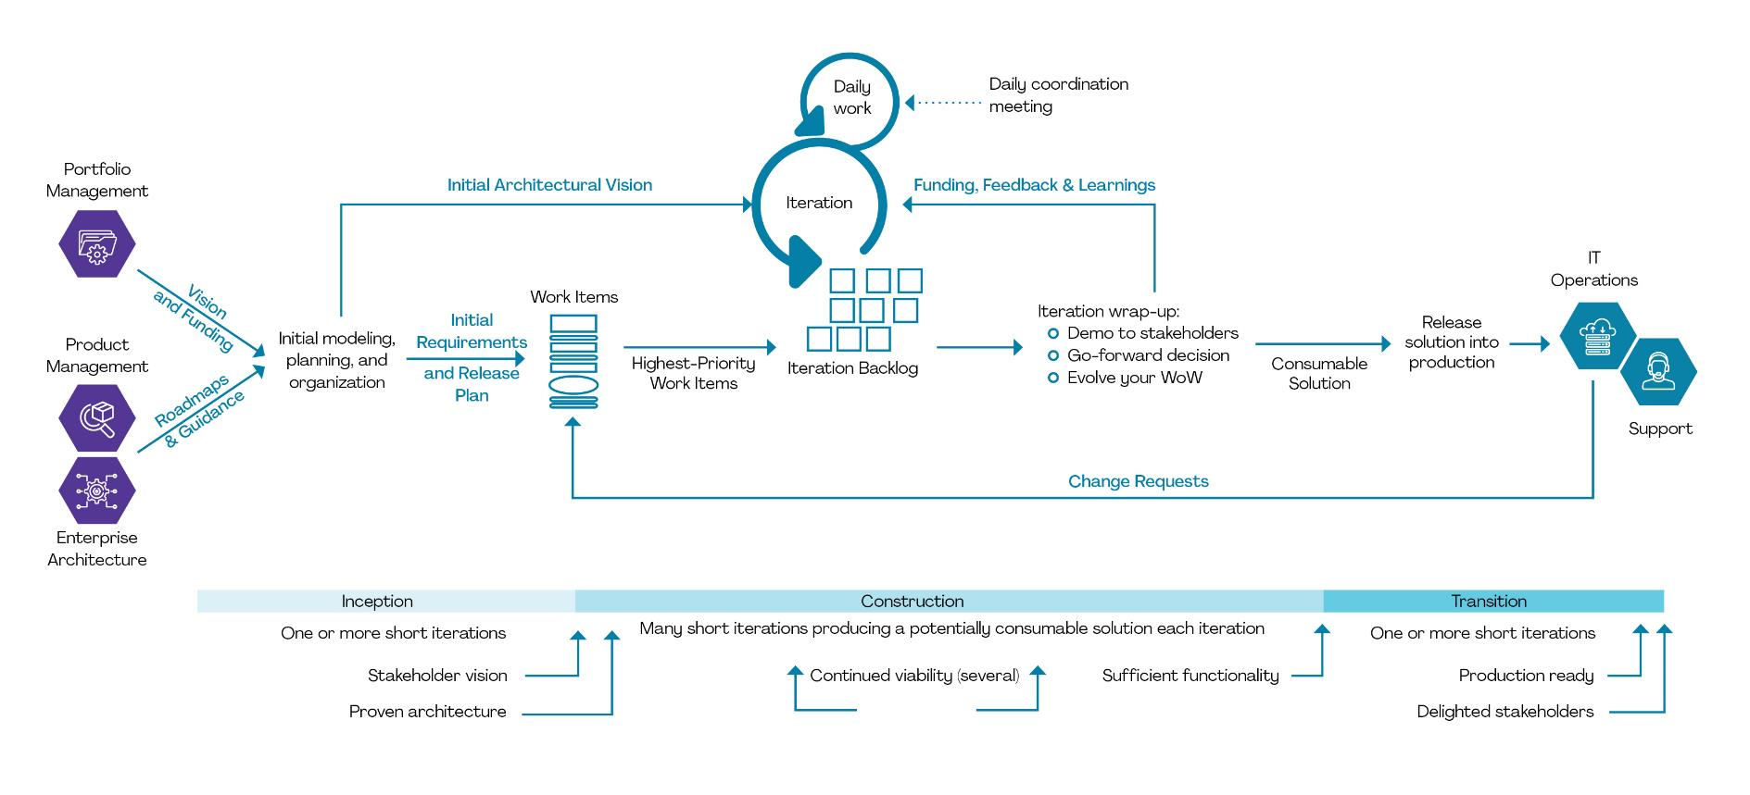
Agile life cycle Extending Scrum to the enterprise
Notes:
1 minute
The agile life cycle is for teams taking a project approach. It is based on Scrum. And it brings enterprise-issues into account
Notice how it shares risk-based milestones with the business life cycles
For more information, see https://www.pmi.org/disciplined-agile/lifecycle#Agile

Slide 24
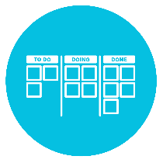
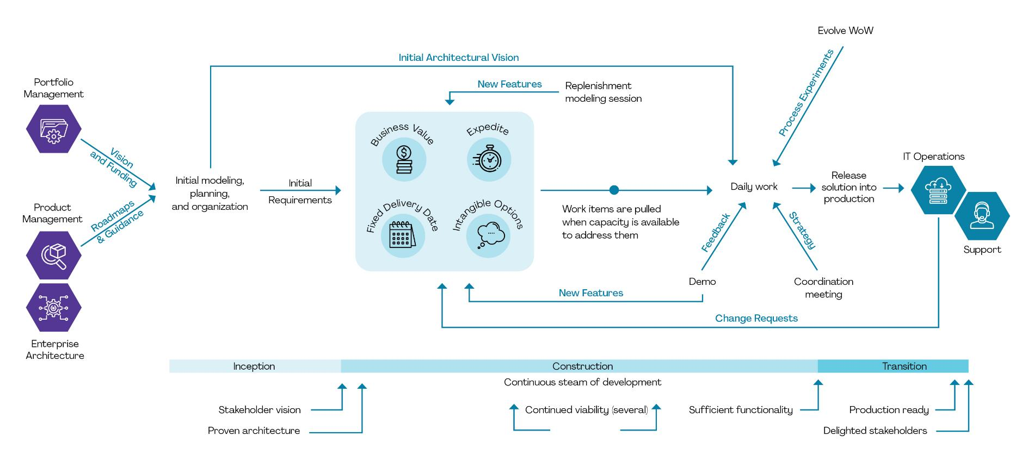
Lean life cycle Extending Kanban to the enterprise
Notes:
3 minutes
There are several interesting features to this life cycle:
It supports a continuous flow of work. In this life cycle the solution is deployed as often, and whenever, it makes sense to do so. Work is pulled into the team when there is capacity to do it, not on the regular heartbeat of an iteration.
Practices are on their own cadences. With iterations/sprints many practices (detailed planning, retrospectives, demos, detailed modeling, and so on) are effectively put on the same cadence, that of the iteration. With a lean approach the observation is that you should do something when it makes sense to do it, not when the calendar indicates that you’re scheduled to do it.
It has a work item pool. All work items are not created equal. Although you may choose to prioritize some work by business value. Some work, particularly that resulting from legislation, is date driven. Some work must be expedited, such as fixing a severity one production problem. So, a work item pool and not a prioritized stack makes a bit more sense when you recognize these realities.
https://www.pmi.org/disciplined-agile/lifecycle#ContinuousDeliveryLean

Slide 25

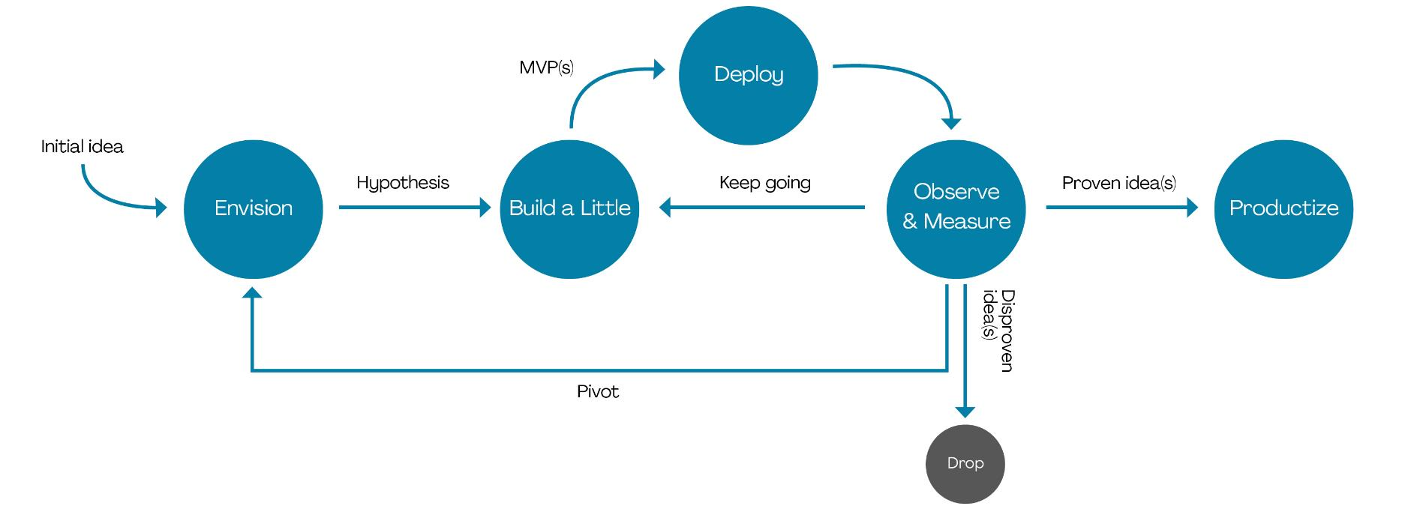
Exploratory “Lean Startup” life cycle
Notes:
3 minutes
Sometimes it takes time to identify what your stakeholders actually need
This life cycle is followed by agile or lean teams that find themselves in start-up or research situations where their stakeholders have an idea for a new product but they do yet understand what is actually needed by their user base. As a result they need to quickly explore what the market wants via a series of quick learning experiments. In effect this life cycle is a replacement for the Inception phase of other life cycles
https://www.pmi.org/disciplined-agile/lifecycle#Exploratory

Slide 26
Lean Governance Baked into Disciplined Agile
Inception | Construction | Transition
Initiate the endeavor | Development of a potentially consumable solution | Deploy the solution
Stakeholder vision
Sufficient functionality
Continued viability (several)
Production ready
Proven architecture
Delighted stakeholders
Milestone | Fundamental Question Asked
Stakeholder vision | Do stakeholders agree with your strategy?
Proven architecture | Can you actually build this?
Continued viability | Does the effort still make sense?
Sufficient functionality | Does it make sense to release the current solution?
Production ready | Will the solution work in production?
Delighted stakeholders | Are stakeholders happy with the deployed solution?
26
Notes:
The life cycles of Disciplined Agile support a common set of risk-based, lightweight milestones.
This provides senior leadership visibility into key aspects of what teams are doing and entry points for them to provide guidance.
These common milestones are one aspect of how governance is baked into DA.

Slide 27
1. Caso Agile — Implementación iterativa de un Feature Store corporativo
Contexto: Una empresa de retail necesita consolidar en una plataforma central (Feature Store) las variables usadas por los equipos de ciencia de datos y analítica avanzada. Los equipos son multidisciplinarios (ML, BI, ingeniería, riesgo).
Problema: El alcance inicial no está totalmente definido: las fuentes de datos y los requerimientos cambian mientras se avanza en la integración.
Por qué Agile es ideal:
Se puede dividir el proyecto en sprints funcionales (ingesta, validación, serving).
Se generan entregas incrementales: una tabla validada por sprint, nuevas features cada dos semanas.
Permite feedback constante del negocio y equipos de modelos.
Se adapta a cambios en reglas, formatos o nomenclaturas.
Artefactos clave: Backlog en GitHub Projects, definición de hecho (DoD) con tests automáticos (Great Expectations), y demos al final de cada sprint mostrando nuevas features disponibles.

Slide 28
2. Caso Waterfall — Migración completa de un Data Warehouse legado a la nube
Contexto: Un banco con fuertes regulaciones y dependencias con sistemas legados decide migrar su DWH on-premise (Teradata) a Redshift en AWS. El proyecto involucra seguridad, cumplimiento normativo y validación de 400 tablas productivas.
Problema: Los requerimientos están completamente definidos desde el inicio, y no se pueden entregar partes del sistema sin haber migrado los componentes base.
Por qué Waterfall es más adecuado:
Las fases (Análisis -> Diseño -> Implementación -> Validación -> Deploy) deben seguir una secuencia rígida.
La validación regulatoria exige trazabilidad completa y pruebas de reconciliación antes del go-live.
Cambiar especificaciones en medio del proceso es costoso o inviable.
Artefactos clave: Plan maestro con hitos de control, pruebas de reconciliación 1:1 entre origen y destino, control de cambios formal (CAB).

Slide 29
3. Caso Lean — Optimización de costos en pipelines ETL de un lago de datos existente
Contexto: Una empresa de logística ya tiene pipelines maduros en Airflow y Spark, pero los costos en AWS Glue y Redshift están creciendo. El objetivo es reducir tiempo y costo de procesamiento sin rediseñar desde cero.
Problema: El flujo de datos está en producción; los equipos deben hacer mejoras incrementales sin interrumpir operaciones.
Por qué Lean es más adecuado:
Se enfoca en eliminar desperdicios (procesos duplicados, jobs ineficientes).
Las mejoras se priorizan por impacto en costo-beneficio.
Se mide continuamente el valor entregado (reducción de latencia, ahorro de costo).
Promueve kaizen (mejora continua) sin grandes rediseños.
Artefactos clave: Métricas de eficiencia (cost per pipeline, latency), ciclos cortos de mejora, automatización de pruebas de rendimiento.

Slide 30
4. Caso Exploratorio — Descubrimiento de variables predictivas para mora temprana
Contexto: El equipo de analítica busca nuevas variables para predecir la morosidad de clientes en créditos nuevos. No existen hipótesis confirmadas ni pipelines previos; se exploran fuentes internas y externas (geolocalización, WhatsApp, historiales).
Problema: El valor del resultado no se conoce a priori; el proceso depende de experimentación, análisis estadístico y creatividad técnica.
Por qué un enfoque Exploratorio es más adecuado:
No hay backlog cerrado; las tareas evolucionan según hallazgos.
La validación se basa en insights y correlaciones, no en entregas incrementales.
Se fomenta la libertad técnica y el aprendizaje rápido.
Puede convertirse luego en un flujo Agile cuando se consoliden las hipótesis.
Artefactos clave: Notebooks versionados (Jupyter, Git), bitácora de experimentos, DataOps liviano para registrar hallazgos y reproducibilidad.

Slide 31
Tipo de Proyecto | Metodología más adecuada | Nivel de incertidumbre | Entregas parciales | Ejemplo
Feature Store modular | Agile (Scrum/Kanban) | Media | Sí | Entregas iterativas de features
Migración DWH | Waterfall | Baja | No | Validación al final del proyecto
Optimización de ETL | Lean | Baja-media | Sí | Mejoras incrementales
Exploración de features | Exploratoria / CRISP-DM | Alta | No (insights) | Descubrimiento de variables predictivas

Slide 32

Actividad
¿Como nos gestionamos?

Slide 33
En equipos analizar:
Analizar cómo las condiciones de un proyecto de ingeniería de datos (complejidad técnica, tamaño de equipo, cumplimiento normativo, distribución, etc.) influyen en la elección y evolución de la metodología de gestión más adecuada.

Slide 34
Caso 1 — Feature Store corporativo
Condiciones originales (Agile adecuado):
Domain Complexity: media (reglas de negocio cambiantes).
Technical Complexity: alta (integración de múltiples fuentes).
Team Size: pequeño-medio (6–8 personas).
Compliance: bajo.
Distribution: local.
Metodología inicial: Agile (Scrum/Kanban) — Entregas iterativas y feedback continuo.
Cambio de condiciones:
El equipo crece a 40 personas (Team Size ↑).
Se distribuye entre Colombia, Panamá y España (Geographic Distribution ↑).
Se deben coordinar squads de ingestión, modelado y serving.

Slide 35
Caso 2 — Migración de Data Warehouse
Condiciones originales (Waterfall adecuado):
Domain Complexity: baja (definido desde el inicio).
Technical Complexity: media.
Compliance: muy alta (financiera).
Team Size: mediano.
Geographic Distribution: baja.
Metodología inicial: Waterfall — Plan rígido, fases secuenciales.
Cambio de condiciones:
Se incluyen fuentes nuevas con estructuras no documentadas (Domain Complexity ↑).
Surgen dependencias con analítica en paralelo (Organizational Distribution ↑).
El negocio pide entregas parciales para pruebas tempranas.

Slide 36
Caso 3 — Optimización Lean de pipelines ETL
Condiciones originales (Lean adecuado):
Domain Complexity: baja.
Technical Complexity: media.
Compliance: bajo.
Team Size: pequeño.
Distribution: local.
Metodología inicial: Lean Agile — mejora continua, reducción de desperdicio.
Cambio de condiciones:
Se integran equipos de infraestructura y seguridad (Organizational Distribution ↑).
Se descubren dependencias cruzadas y reentrenamiento de modelos downstream (Technical Complexity ↑ ↑).
La organización exige dashboards de progreso y entregas visibles.

Slide 37
Caso 4 — Exploración de variables predictivas (Exploratoria)
Condiciones originales (Exploratorio adecuado):
Domain Complexity: alta (hipótesis desconocidas).
Technical Complexity: media.
Compliance: bajo.
Team Size: pequeño (2–3 data scientists).
Metodología inicial: Exploratoria.
Cambio de condiciones:
Se formalizan hipótesis de valor y se planea poner los modelos en producción (Domain Complexity ↓, Compliance ↑).
El equipo crece y se une a ingeniería de datos (Team Size ↑).
Se requiere control de versiones, reproducibilidad y backlog claro.

Slide 38




Nombre profe
Docente
Correo
+57 310 434 1558
enyoi.co
enyoi.co
www.enyoi.co

